Slide 1
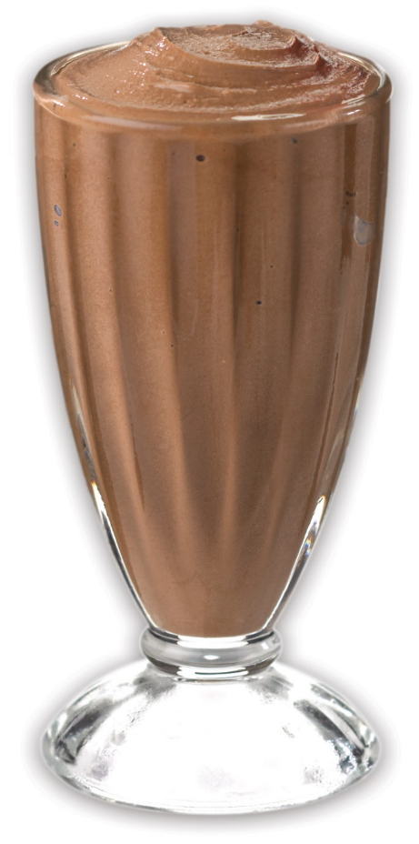
Batido de chocolate para una persona

Slide 2
Ingredientes

Slide 3
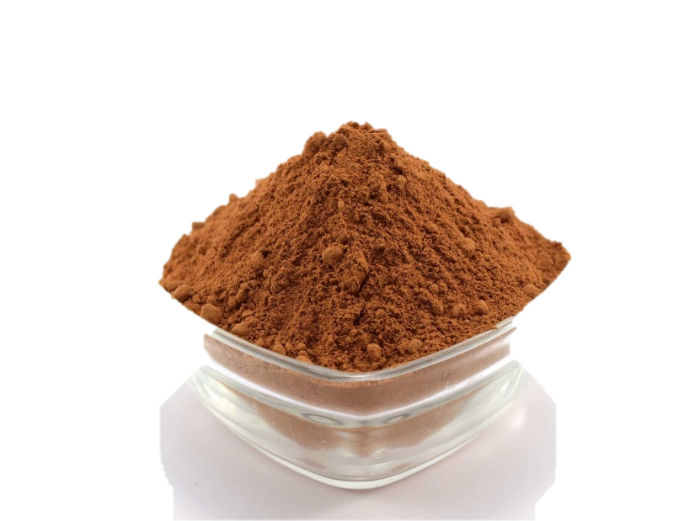
2 cucharas de sopa de chocolate en polvo

Slide 4
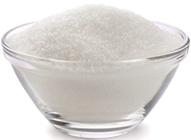
2 cucharillas de azúcar extrafino

Slide 5
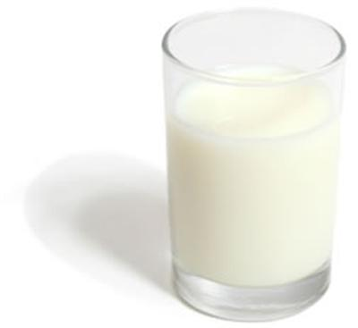
25cl de leche

Slide 6
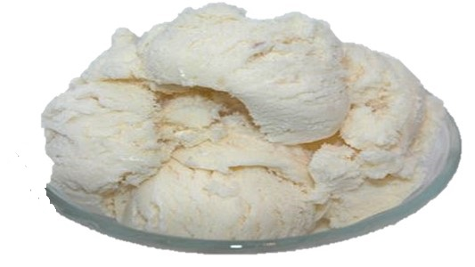
2 cucharadas de helado de vainilla

Slide 7
Preparación

Slide 8
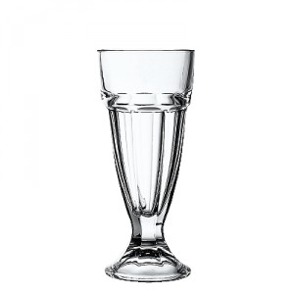
Toma un vaso grande.

Slide 9
Mezcla la leche, el chocolate y el helado.

Slide 10
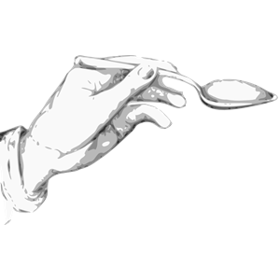
Entonces añade el azúcar.

Slide 11
¡Tomar frío!

Slide 12
!Que aproveche!

